Slide 1
卷皮自动发布系统使用指引
一、登录卷皮自动发布系统(walle.juanpi.org)
二、创建发布项目、项目配置
三、基于项目提交上线单

Slide 2
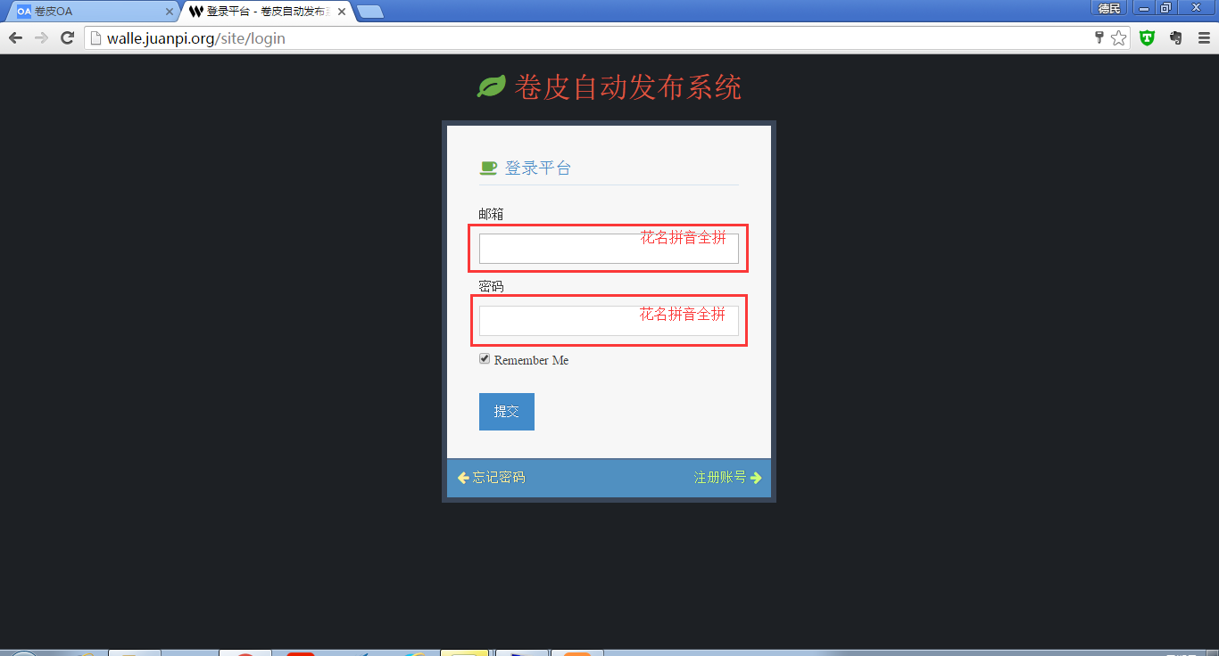
一、登录卷皮自动发布系统(walle.juanpi.org)

Slide 3
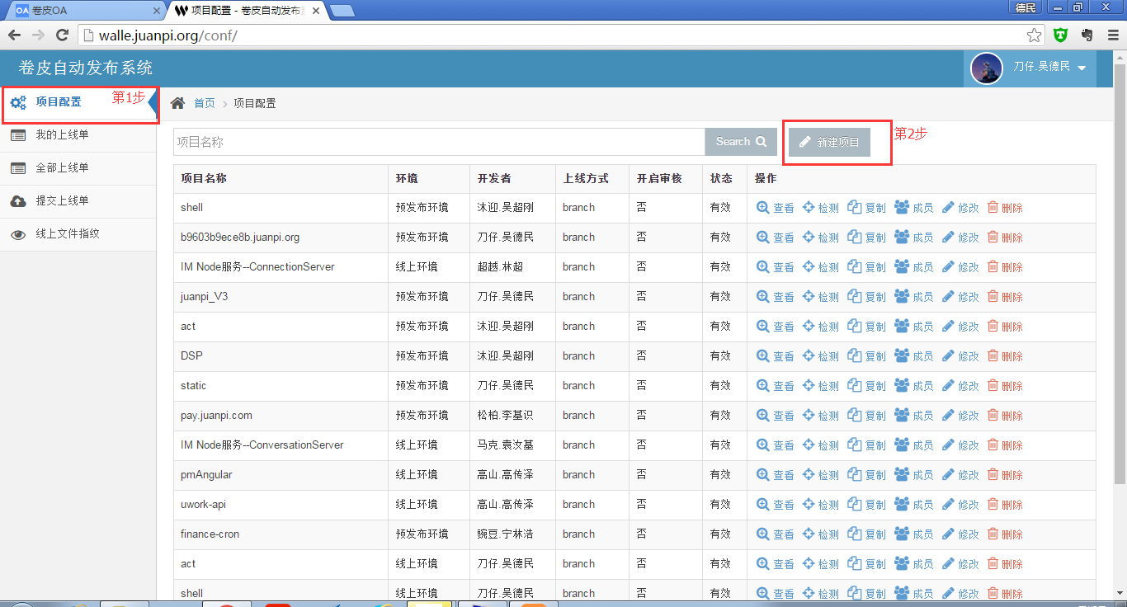
二、创建发布项目、项目配置

Slide 4
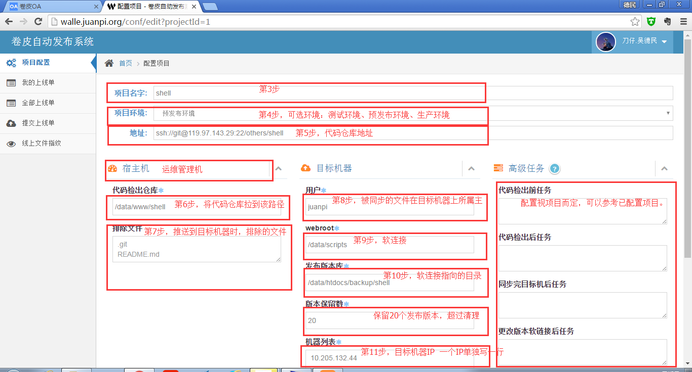
二、创建发布项目、项目配置

Slide 5
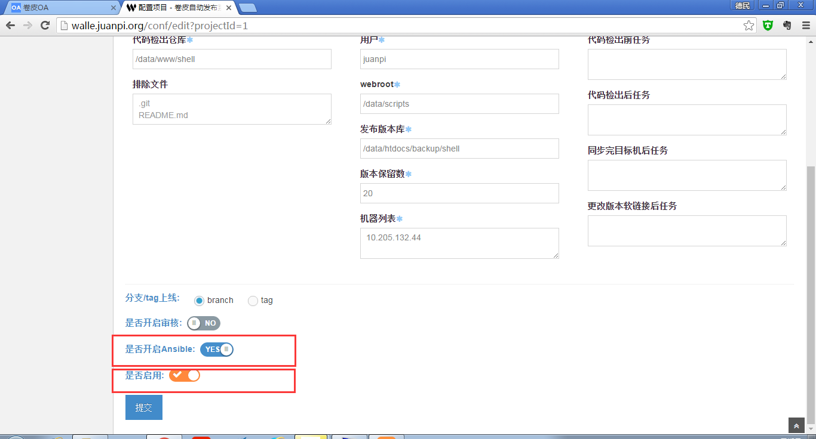
二、创建发布项目、项目配置

Slide 6
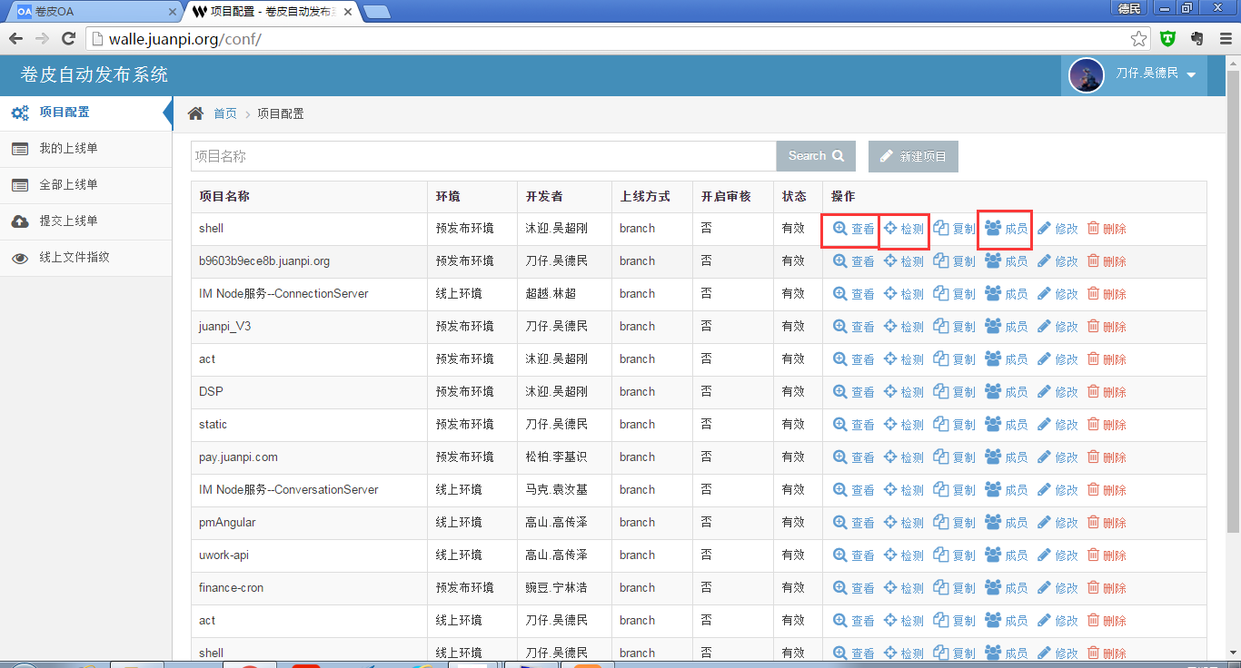
二、创建发布项目、项目配置
提交项目后，可以通过“查看”来看到项目的配置；“检测”验证项目配置是否有问题；“成员”按钮添加操作该项目的成员名单；

Slide 7
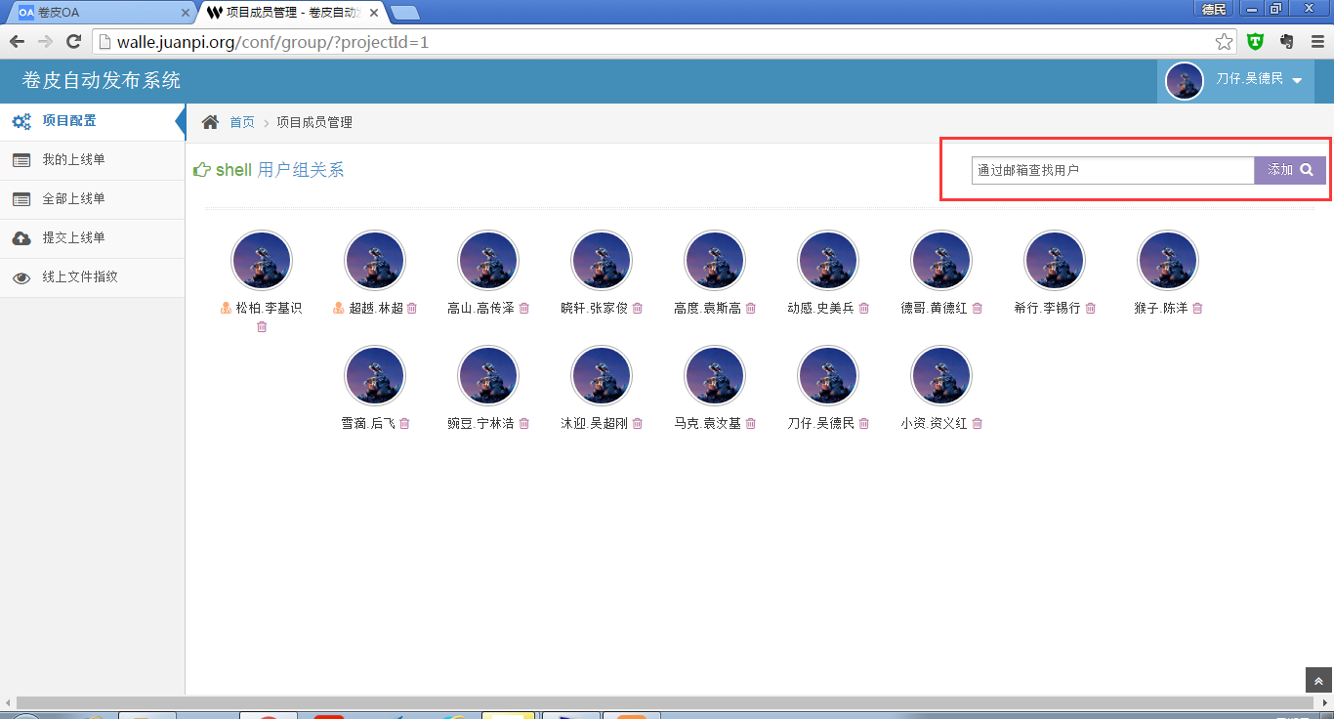
二、创建发布项目、项目配置

Slide 8
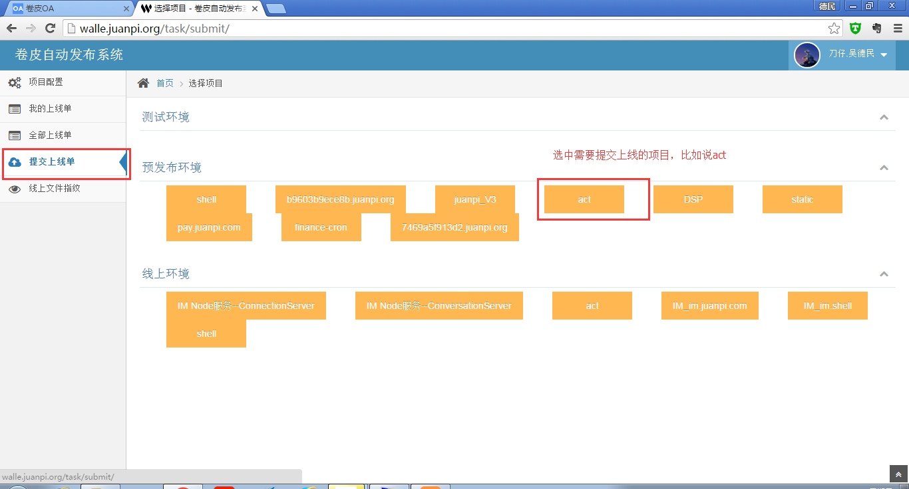
三、基于项目提交上线单

Slide 9
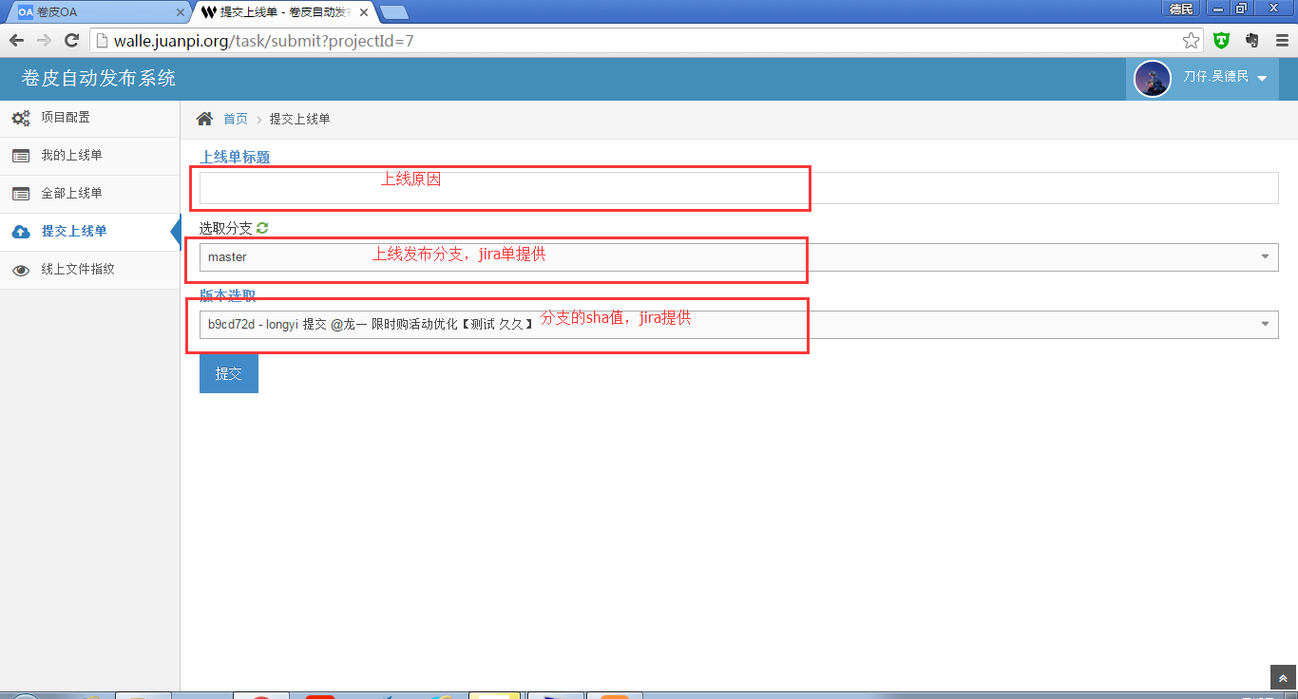
三、基于项目提交上线单

Slide 10
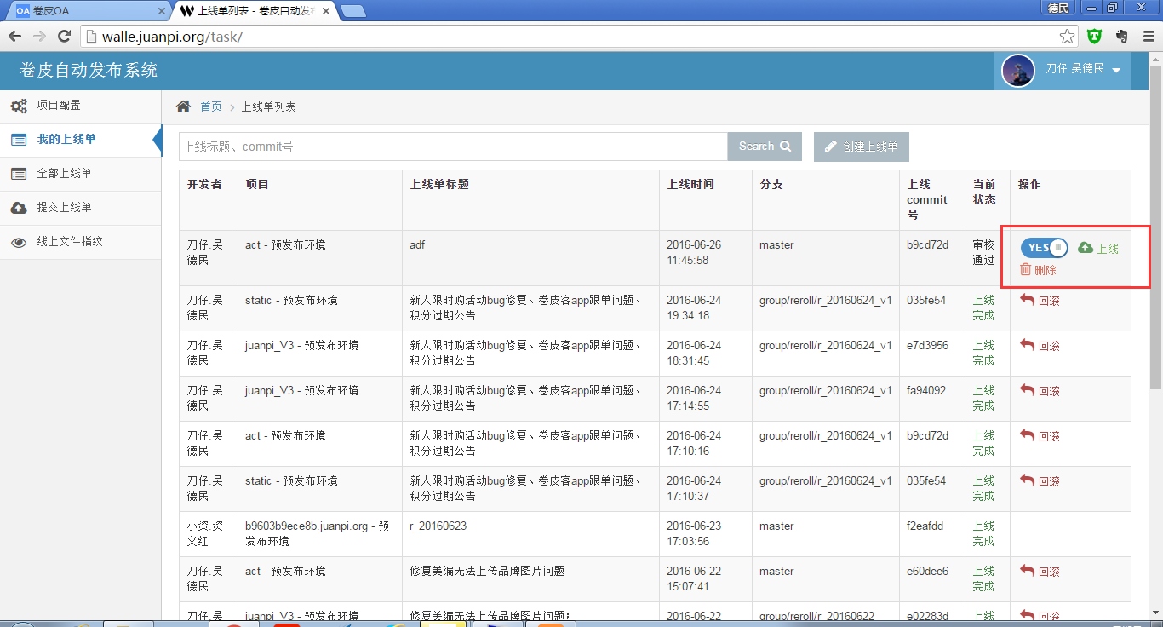
三、基于项目提交上线单

Slide 11
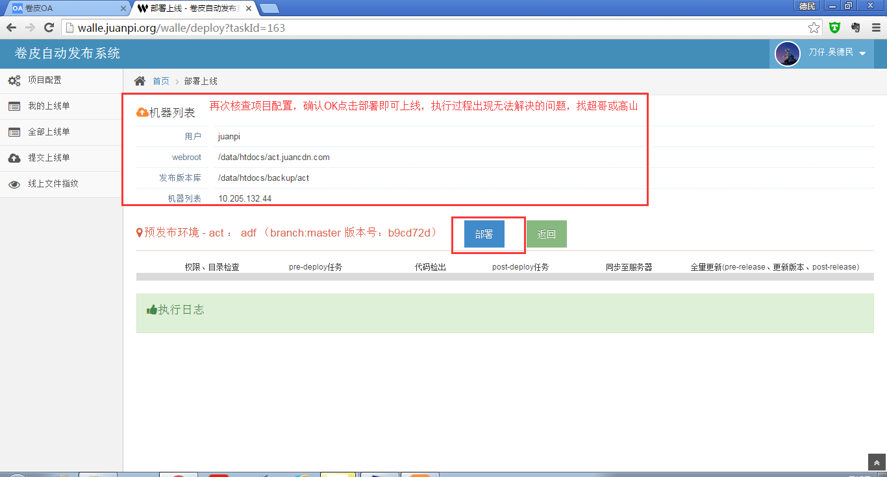
三、基于项目提交上线单

